Slide 1

SIT
09/01/2019

Slide 2
Plan
1. Architecture
2. Annotations
3. Assertions
4. Assumptions
5. Parameterized & Repeated Tests
6. Factory tests & Dynamic Tests

Slide 3
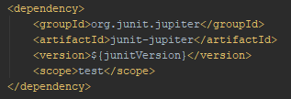
Architecture
Junit 4 : Une seule dépendance à intégré ( All in One )
Junit 5 : Composé de 3 sous-projets : JUnit Platform, JUnit Jupiter et JUnit Vintage. (Support Java8+ et Lambda)
Junit platform : Il définit l'API TestEngine pour le développement de nouveaux frameworks de test qui s'exécutent sur la plate-forme.
Junit Jupiter: Définit toutes les nouvelles annotations junit et l'implémentation TestEngine pour exécuter des tests écrits avec ces annotations.
Junit Vintage : Pour prendre en charge l'exécution des tests écrits JUnit 3 et JUnit 4 sur la plate-forme JUnit 5.
1 seule dépendance pour API + Engine + Params
Compatibilité avec Maven Surefire + Compiler à surveiller
(Il faut avoir la dernière version pour assurer compatibilité)
Architecture
Depuis la 5.4.0-M1

Slide 4
Annotations
JUnit 5 apporte des changements importants dans ses annotations. Le plus important est que nous ne pouvons plus utiliser l'annotation @Test pour spécifier les exceptions
Le paramètre attendu dans JUnit 4 :
@Test(expected = Exception.class)
public void shouldRaiseAnException() throws Exception {
// … }

Slide 5
Annotations
Maintenant, nous pouvons utiliser une méthode assertThrows :
public void shouldRaiseAnException() throws Exception {
Assertions.assertThrows(Exception.class, () -> {
//...
});
}
09/01/2019
5

Slide 6
Annotations
Autres annotations qui ont été modifiées dans JUnit 5 :
@Before annotation is renamed to @BeforeEach
@After annotation is renamed to @AfterEach
@BeforeClass annotation is renamed to @BeforeAll
@AfterClass annotation is renamed to @AfterAll
@Ignore annotation is renamed to @Disabled

Slide 7
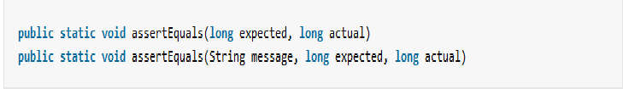
Assertions J4
Dans Junit 4, org.junit.Assert a toutes les méthodes d'affirmation pour valider les résultats attendus et obtenus.Ils acceptent un paramètre supplémentaire pour le message d'erreur comme PREMIER argument dans la signature de la méthode, par exemple

Slide 8
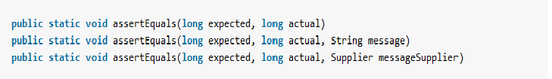
Assertions J5
Dans JUnit 5, org.junit.jupiter.Assertions contient la plupart des méthodes d'affirmation, y compris les méthodes assertThrows() et assertAll() est utilisé pour les assertions groupées.

Slide 9
Assumptions
Constable Brown asserted that the young man was a thief. I assumed that he was telling the truth, because he is a policeman."
Dans Junit 4, org.junit.Assume contient des méthodes pour formuler des hypothèses sur les conditions dans lesquelles un test est significatif. Il suit cinq méthodes :
assumeFalse()
assumeNoException()
assumeNotNull()
assumeThat()
assumeTrue()
Dans Junit 5, org.junit.Assumptions contient des méthodes pour formuler des hypothèses sur les conditions dans lesquelles un test est significatif. Il suit trois méthodes :
assumeFalse()
assumeThat()
assumeTrue()

Slide 10
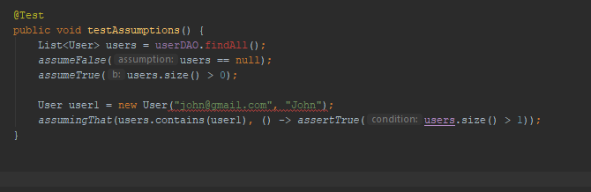
Assumptions

Slide 11
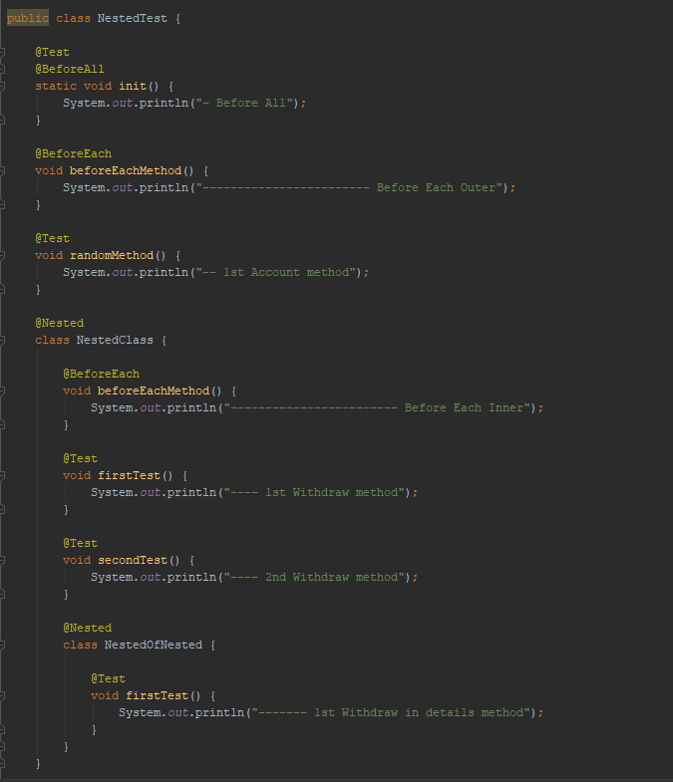
Nested tests
Plus de granularités dans les tests
Permet d’ajouter des contrôles sur un aspect en particulier
Désactivé
Run sur un environnement X
Pas de méthodes statiques dans une Nested Class par défaut. (BeforeAll/AfterAll)
Extension

Slide 12
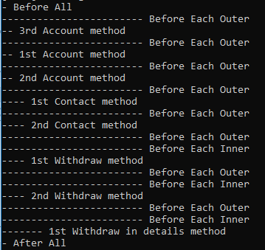
Nested Tests
Exécution
Méthode de la classe mère
Méthode de la classe fille
Méthode de la classe fille de la fille
Les méthodes « globalisés » sont transmises aux classes filles

Slide 13
Extensions
@ExtendWith(xxxxx.class)
« Les extensions ne sont limités que par le code »
NJU, 2019
- Instance post processor
- Template invocation
- Execution condition
- Parameter resolution
- Before test execution callback
- After test execution callback
- Exception handling
- @BeforeAll callback
- @BeforeEach callback
- @AfterEach callback
- @AfterAll callback
Chaque extension peut implémenter une ou plusieurs interfaces cités dans la liste (override des méthodes)
De cette façon, les extensions peuvent récupérer une instance du test en cours ou bien une ExtensionContext
ExtensionContext encapsules le contexte dans lequel le test/container courant est exécuté,

Slide 14
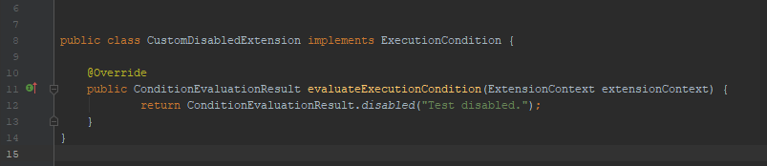
Extensions
Ici on va indiquer que tout test étendant cette class sera « Disabled »

Slide 15
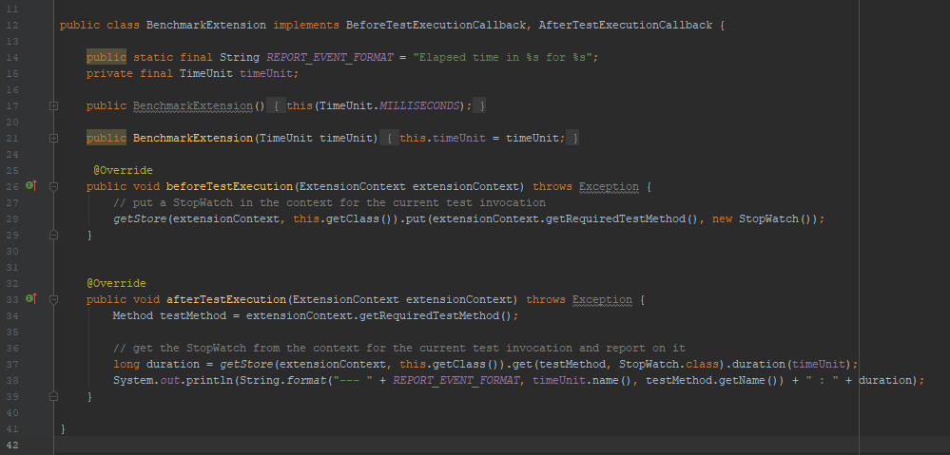
Extensions
Ici on va utiliser une classe « StopWatch » pour mesurer le temps d’exécution de nos méthodes en utilisant 2 Callback

Slide 16

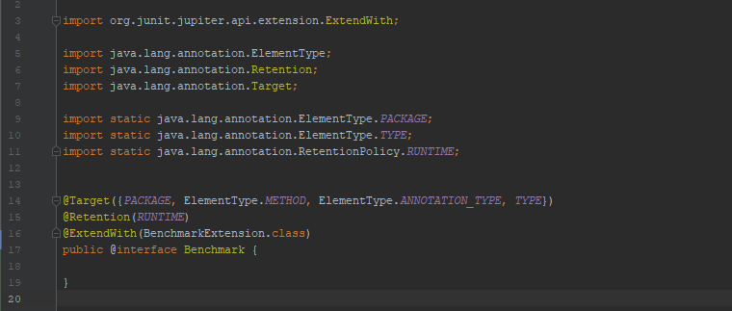
Extensions
Custom Annotations
Permet de créer des annotations qui redirige vers une Extension, et de les lier à un type (Classe, Méthode, Variable, etc)

Slide 17
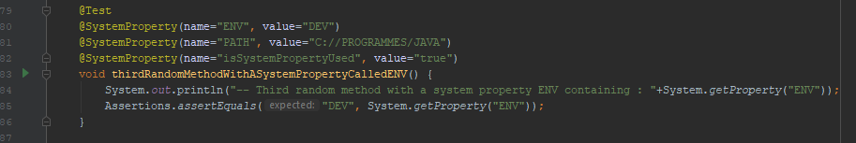
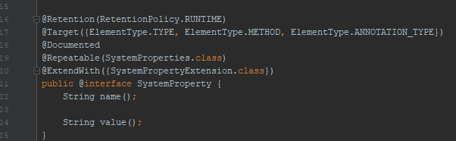
Extensions
Il est aussi possible d’ajouter des annotations custom contenant des variables
On peut aussi gérer le fait que l’annotation soit répétable ou non.
Ces paramètres sont définis dans la classe de l’annotation

Slide 18
Repeated tests
La nouvelle version introduit également l'annotation @RepeatedTest pour marquer un test qui doit être exécuté plusieurs fois.
L'annotation doit spécifier le nombre de fois que vous voulez qu'un test soit exécuté.
Le @RepeatedTest bénéficie du support complet du cycle de vie de JUnit. Cela signifie que si vous définissez une méthode @BeforeEach ou @AfterEach, elle sera exécutée avant chaque exécution du

Slide 19
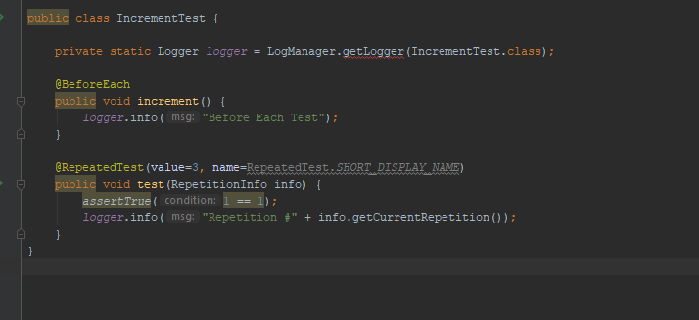

Repeated tests
The output

Slide 20
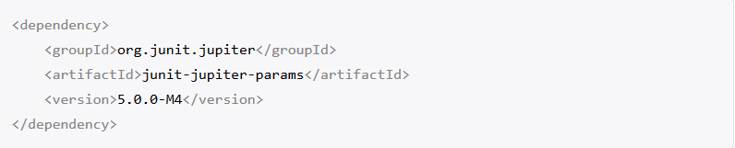
Parameterized tests
JUnit 5 prend en charge les tests paramétrés par défaut. Cette fonction nous permet d'exécuter un test plusieurs fois avec différents arguments.
ValueSource
CsvSource
EnumSource
MethodSource (Doit renvoyer un stream)
Custom (ArgumentSource)

Slide 21
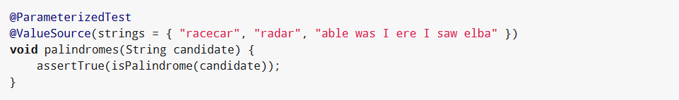
Parameterized
L'exemple suivant montre un test paramétré qui utilise l'annotation @ValueSource pour spécifier un tableau de String comme source des arguments.

Slide 22
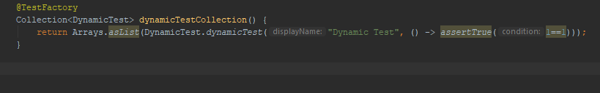
Dynamic Tests
En plus des tests statiques standard, définis avec les annotations @Test, JUnit 5 introduit la possibilité de définir des tests au moment de l'exécution. Ces tests dynamiques peuvent être générés à l'aide d'une méthode usine annotée avec @TestFactory.
En termes plus simples, cette test factory doit retourner un Stream, Collection, Iterable ou Iterator de DynamicTest.
Notez que les tests dynamiques ne prennent pas en charge les rappels du cycle de vie. Par les méthodes annotées avec @BeforeEach ou @AfterEach ne seront pas exécutées.
Voyons un exemple simple d'une méthode de test en usine renvoyant une collection avec un objet DynamicTest

Slide 23
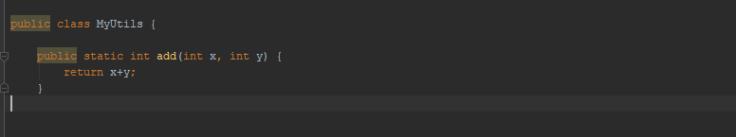
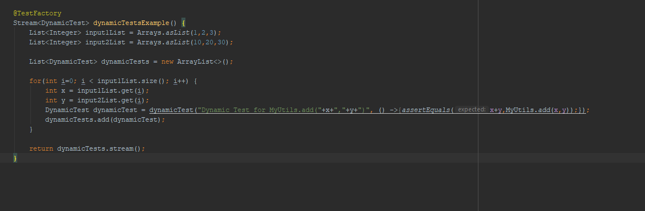
Dynamic Tests
Other Exemple :

Slide 24
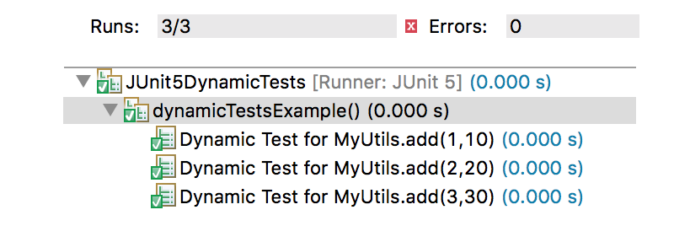
Dynamic Tests

Slide 25
WHY JUNIT5 ?

